Slide 1
台灣宮廟通
簡靖岳
陳盈如
李亞蒨

Slide 2
WHY
突然想拜拜卻不知道哪裡有宮廟嗎?
在宮廟附近卻苦惱沒有停車位嗎?
想拜月老卻不知道哪間宮廟比較靈驗嗎?
台灣宮廟通幫您解決一切關於宮廟的問題。
宮廟資訊
拜神推薦
最近宮廟
附近停車資訊
繞境消息

Slide 3
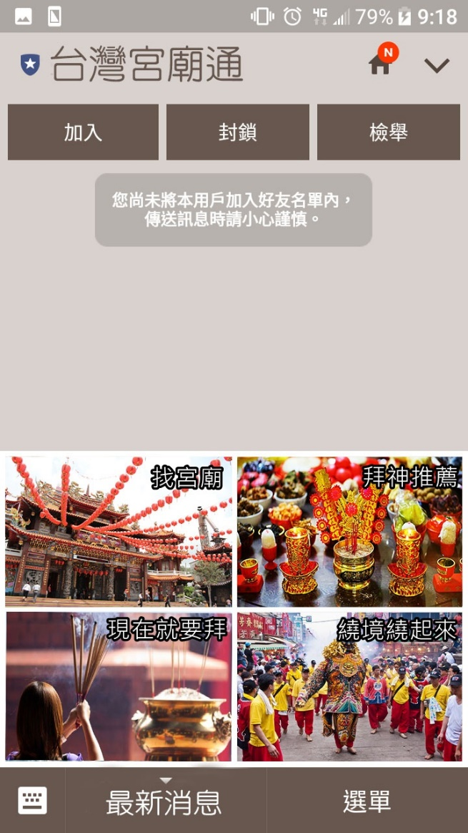
WHAT
本產品將以LINE CHATBOT的方式推出。使用關於台灣宮廟的opendata，將台灣的宮廟進行以縣市、特色…等來劃分，在各宮廟資訊中，也會加入該宮廟的特色資訊，如粉絲團、官網…等。並且提供拜神推薦，讓使用者知道那些宮廟是較靈驗的，可以讓使用者不會拜錯宮廟或不知道要拜哪間宮廟。透過使用者的GPS位置與停車資訊的opendata，可以提供使用者最近的宮廟與該宮廟附近的停車位置，讓使用者可以想拜拜時就可以快速找到宮廟，並且不用擔心停車位找不到的問題。

Slide 4
HOW
找宮廟
分區列出宮廟
宮廟資訊
拜神推薦
月老十大推薦
文昌十大推薦
…
現在就要拜
最近宮廟
位置
停車資訊
繞境繞起來
宮廟繞境消息

Slide 5
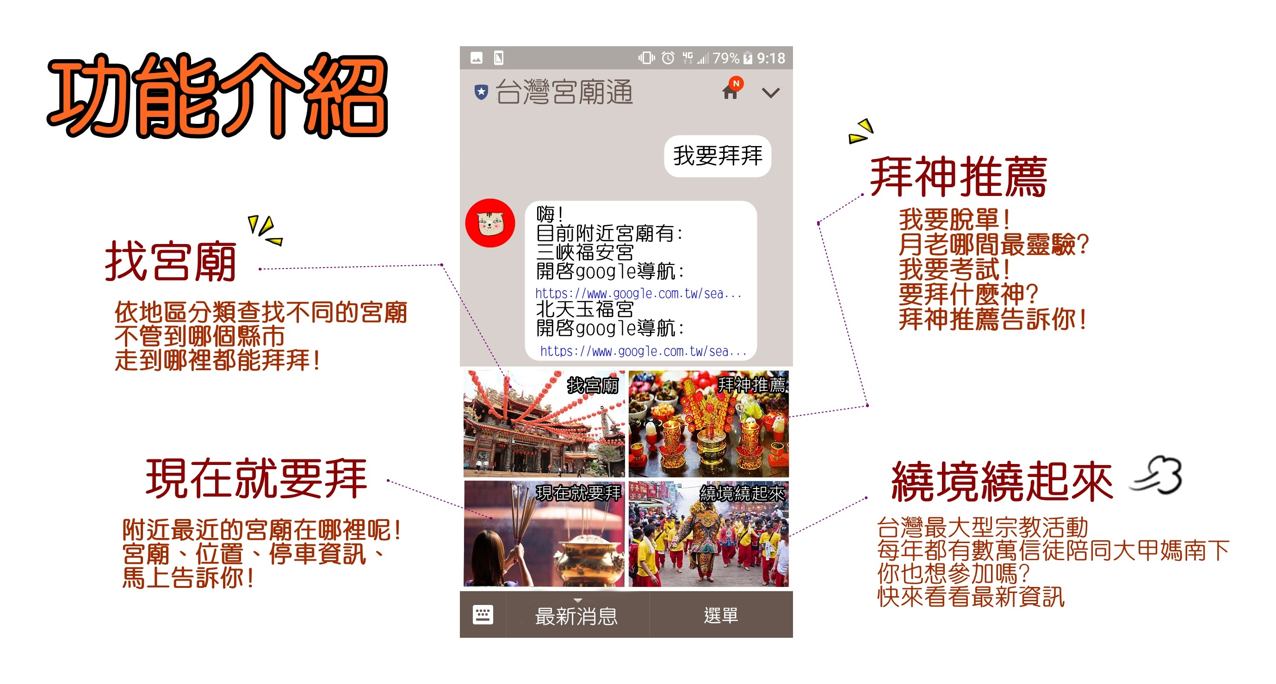
HOW
找宮廟
分區列出宮廟
宮廟資訊
拜神推薦
月老十大推薦
文昌十大推薦
…
現在就要拜
最近宮廟
位置
停車資訊
繞境繞起來
宮廟繞境消息

Slide 6
RESULT
市場調查與定位
1.台灣遊GO廟 : 此APP以縣市列出台灣宮廟，也有關於各式宮廟物品，例如香品、手工藝、琉璃等文創物品的網路販售，以及最新消息。此APP雖然還在上架中，但已經沒有繼續維護，資訊也都顯示不出來了。
2. 拜拜網 : 此網站的宮廟資訊，是依縣市來劃分宮廟，也有網路點燈、祈福，以及各種宗教的介紹。不過我們希望做出能夠便利民眾使用的產品，雖然此網站內容豐富，但搜尋上卻不是這麼便利，我們的產品有多種劃分方式，幫助使用者更快速找出所需的宮廟，並且提供停車資訊等讓使用者更方便的功能。
使用對象
本產品的使用對象為喜歡宮廟文化，喜歡繞境文化，有信仰但沒有行動力的人。

Slide 7
報告前後差異
老師提問:
如果只是把資訊統整，並不能顯示出產品特色
提出解決方案:
將加入線上點光明燈、文昌燈的服務，讓產品更加便利、完整。
產品改善:
現在的人並不會積極的下載APP使用，但極大部分的人都會有LINE，所以經過與子五元與老師的討論，我們決定以LINE CHATBOT的方式推出產品，希望能讓更多人使用。

Slide 8
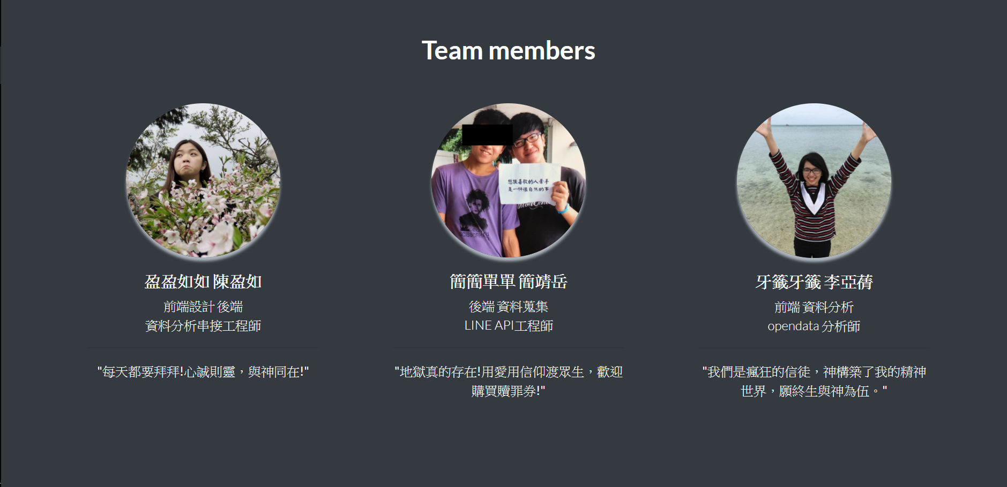
組員貢獻

